Slide 1

P0 · Cover

Slide 2

P1 · Hook

Slide 3
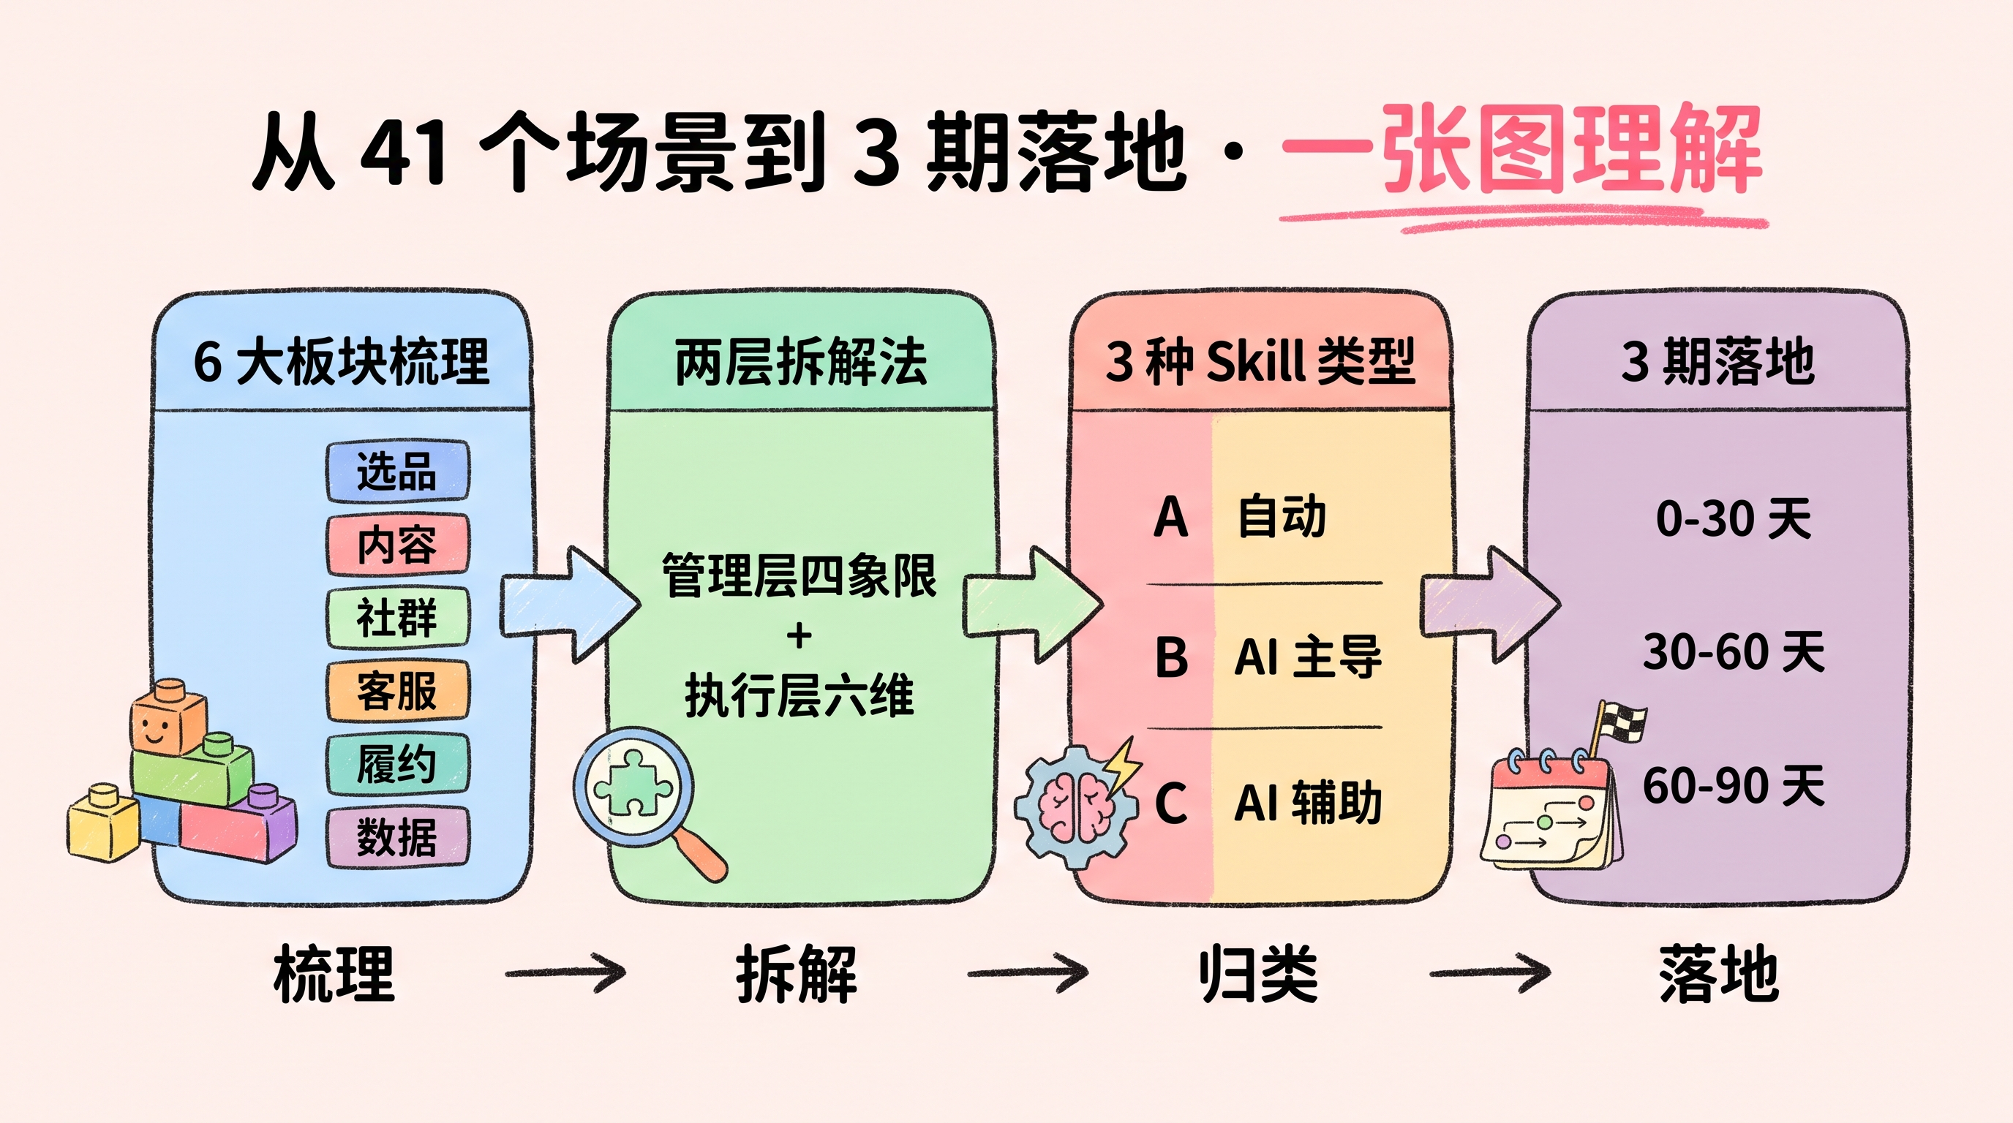
P2 · Overview

Slide 4
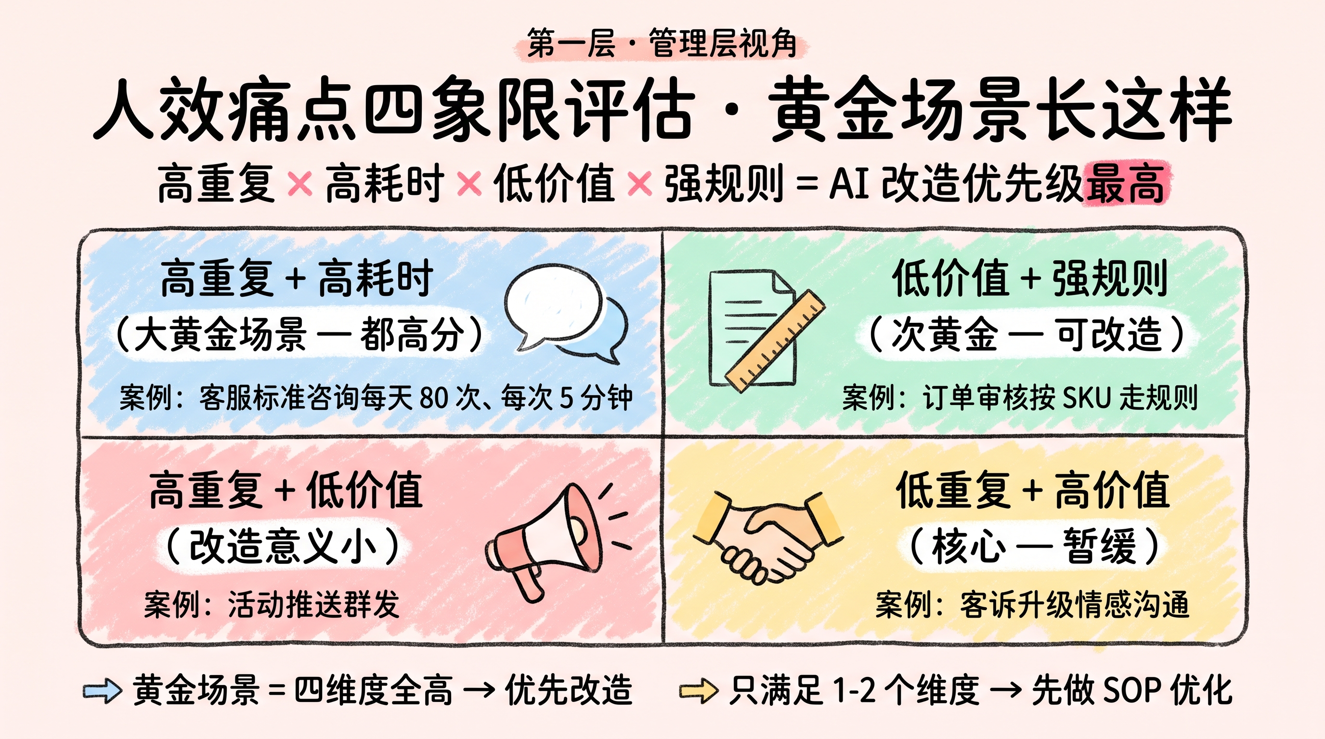
P3 · Layer1

Slide 5
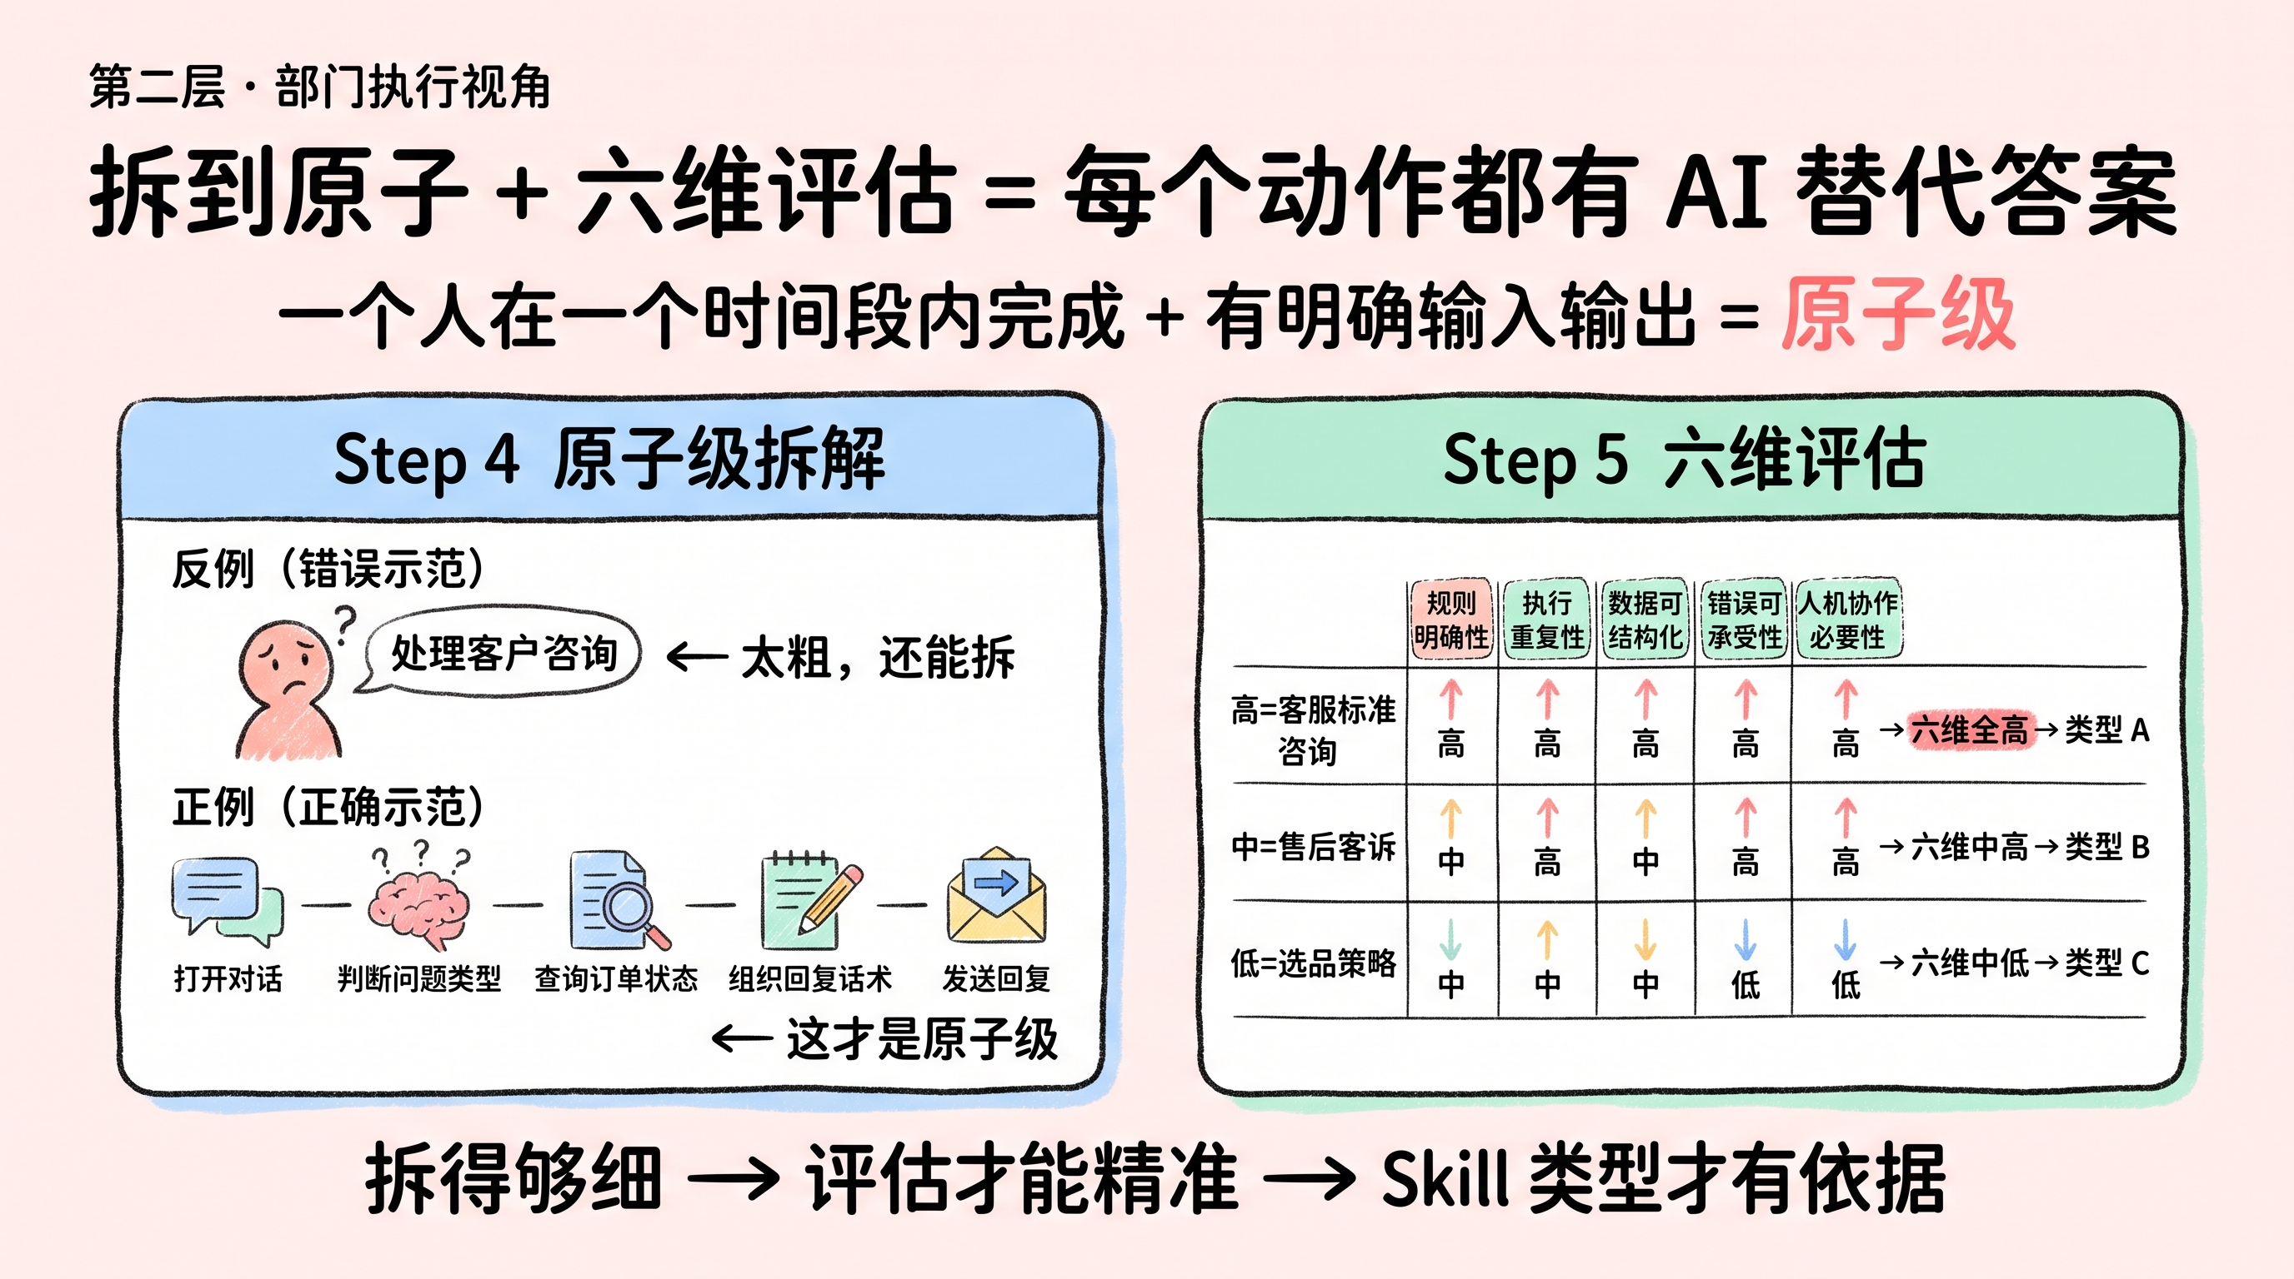
P4 · Layer2

Slide 6
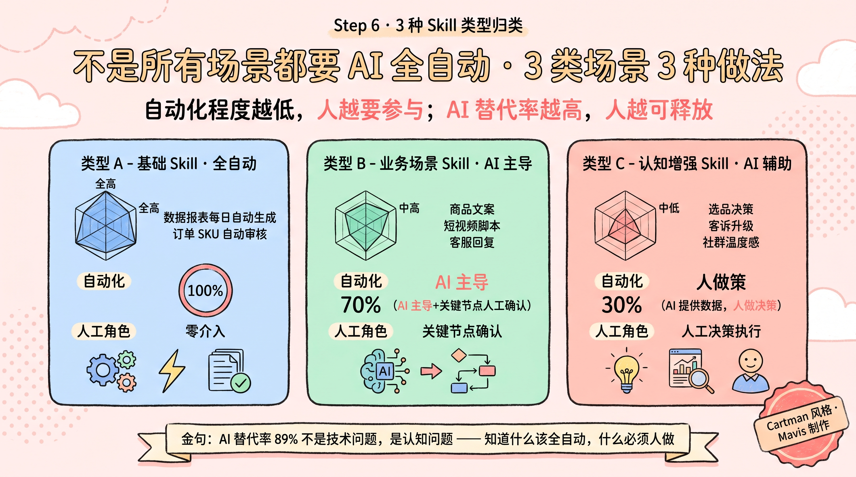
P5 · Three · Types

Slide 7

P6 · Roles

Slide 8
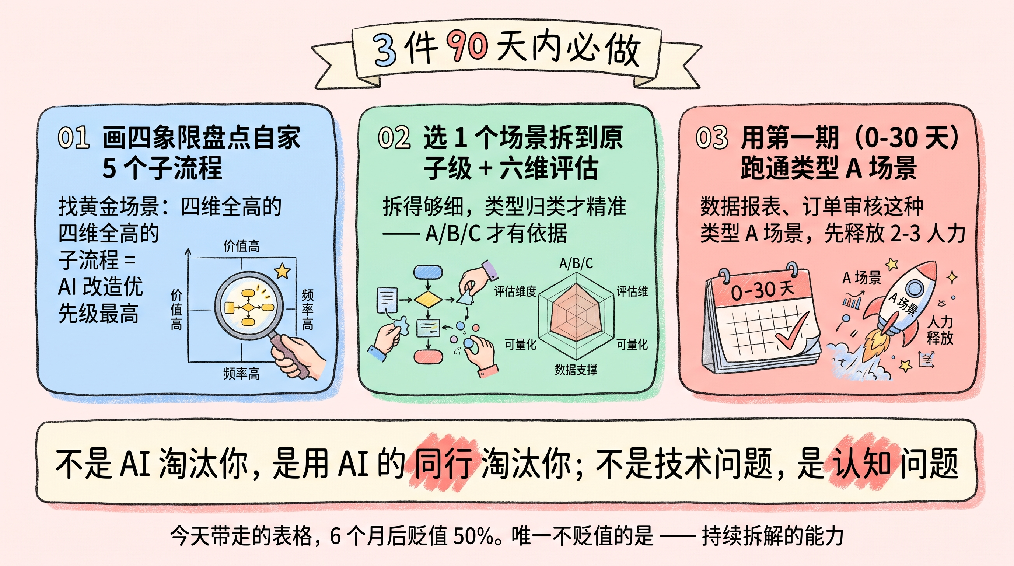
P7 · Takeaways

